Slide 1
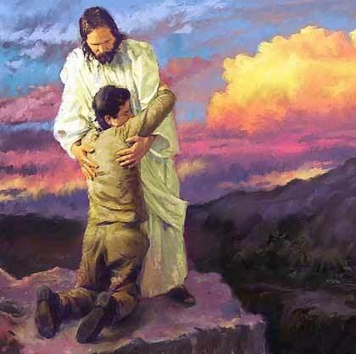
EL PROPOSITO DE DIOS EN LA RESTAURACIÓN
Texto base:
Isaías 43:7.

Slide 2
Nuestro texto base dice: «todos los llamados de mi nombre; para gloria mía los he creado, los formé y los hice» Isaías 43:7.
Por lo tanto, pertenecientes a Dios. Aquí se incluye tanto a gentiles como a judíos, porque ellos son “coherederos”, dice Pablo en(Efe.3:6), llamados a ser “linaje escogido” para que anuncien “las virtudes de aquel que os llamó -dice el apóstol Pedro- de las tinieblas a su luz admirable” (1Pe.2:9).

Slide 3
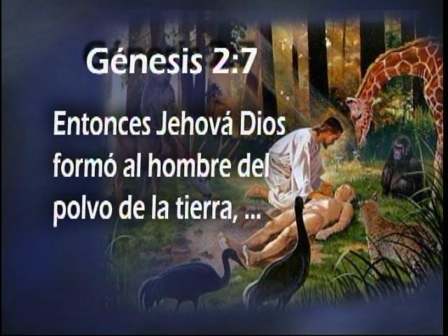
El propósito de Dios en la restauración
Dios quiere que sepas que está sumamente interesado en lograr tu restauración personal. Su deseo es que cuando experimentes la bendición de la restauración personal (y la tendrás, así que, ten Fe), serás bendito, pero aún más, te acercarás más y más a Su corazón
Su mayor propósito para la restauración es desarrollar la intimidad con tu vida. Ver (Juan 17:3). En la restauración tener una relación personal con Dios.

Slide 4
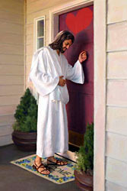
Para lograr la restauración Dios dice: Apoc.3:20. «He aquí, yo estoy a la puerta y llamo; si alguno oye mi voz y abre la puerta, entraré a él, y cenaré con él, y él conmigo».
Nota que Él no envía a alguien, dice: «YO ESTOY A LA PUERTA Y LLAMO». Es tal el amor que siente por ti, que con el propósito de restaurar esa relación con Él, quiere cenar con tigo, y no solo eso, sino que desea pasar la noche con tigo, es decir, quedarse a vivir en tu hogar. Pero Él no lo hará si tu no le abres la puerta de tu corazón.
¿Comprendes que Dios se aflige sin ti, sin tu amor y tu amistad? Piensa acerca de esto.

Slide 5
¿Cómo sabemos que Jesús se entristece cuando no le abrimos la puerta de nuestro corazón?
Lec.19:41,42. «Y cuando llegó cerca de la ciudad, al verla, lloró sobre ella, ⁴² diciendo: ¡Oh, si también tú conocieses, a lo menos en este tu día, lo que es para tu paz! Mas ahora está encubierto de tus ojos». «¡Cuántas veces quise juntar a tus hijos, como la gallina junta sus polluelos debajo de las alas, y no quisiste!» Mat.23:37.

Slide 6
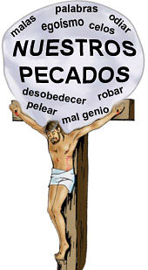
La restauración es algo sobrenatural. Después que Jesús murió en la cruz por ti y por mi, lo recibimos como nuestro Señor y Salvador. Restauró nuestra relación personal y comunión con Él, tomando nuestros pecados sobre sí y acercándonos a Su corazón.

Slide 7
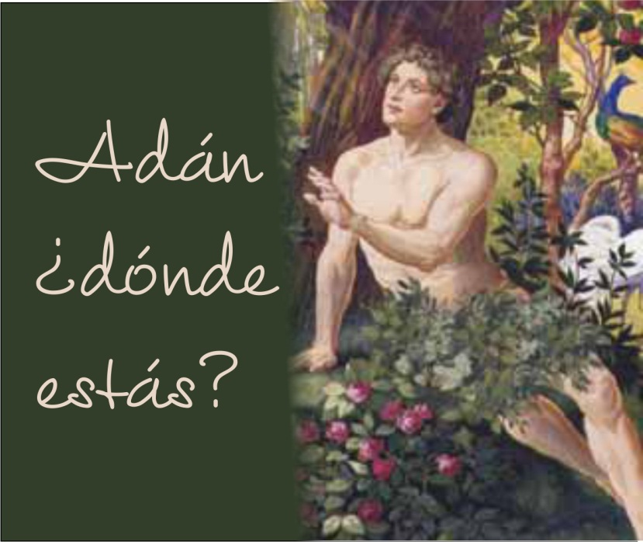
Es como si fuéramos restaurados de tal manera, que pudiéramos disfrutar de la experiencia que Adán y Eva tuvieron con Dios cuando caminaba con ellos en el jardín de Edén. Su presencia y Su gloria estaban allí en el jardín. El lugar confidencial de Su presencia es el jardín.
El motivo principal de la venida ce Dios al Huerto ese día después del pecado de Adán, no era para castigarlo, sino para darle la promesa de un Salvador, y restauras su relación con Dios. Por eso Dios lo llama, Adán, Adán, Adán donde estas.

Slide 8
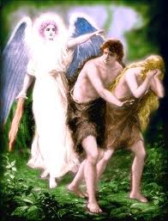
Dios tomó el pecado de Adán y lo colocó sobre el cordero sacrificado, por esa razón Adán no murió ese Día, y fue expulsado del Huerto como consecuencia de su desobediencia.
Pero antes de ser expulsado, Dios lo vistió con la piel del cordero como señal de que su pecado había sido perdonado y su relación restaurada. ¡Que bueno es nuestro Dios!

Slide 9

Semejante restauración, redime y transciende el tiempo, el espacio y la eternidad. Y esta bendición está disponible para nosotros hoy.
Esta es una revelación importante. Pero todavía la opción sigue siendo nuestra, la salvación está disponible para todas los que quieran ser restaurados a la imagen de Dios.

Slide 10
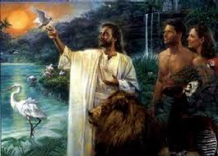
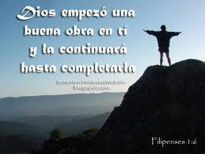
¡Escucha! Podemos escoger afirmarnos realmente en la Fe, creyendo que Dios quiere restaurarnos el mismo tipo de intimidad especial que disfrutó con Adán y Eva en el Jardín de Edén.
No creo que debamos esperar el día de nuestra muerte e ir al Cielo para disfrutar de esa comunión con Dios, porque “el reino de los Cielos ya está dentro de ti”

Slide 11
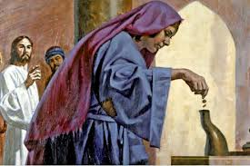
Lucas 17:21
“Ni dirán: Helo aquí, o helo allí; porque he aquí el reino de Dios está entre vosotros.”
La viuda mencionada por el Señor Jesús, ciertamente tenía el «reino de Dios dentro de sí», lo demuestra porque en su vida colocaba a Dios en primer lugar.

Slide 12
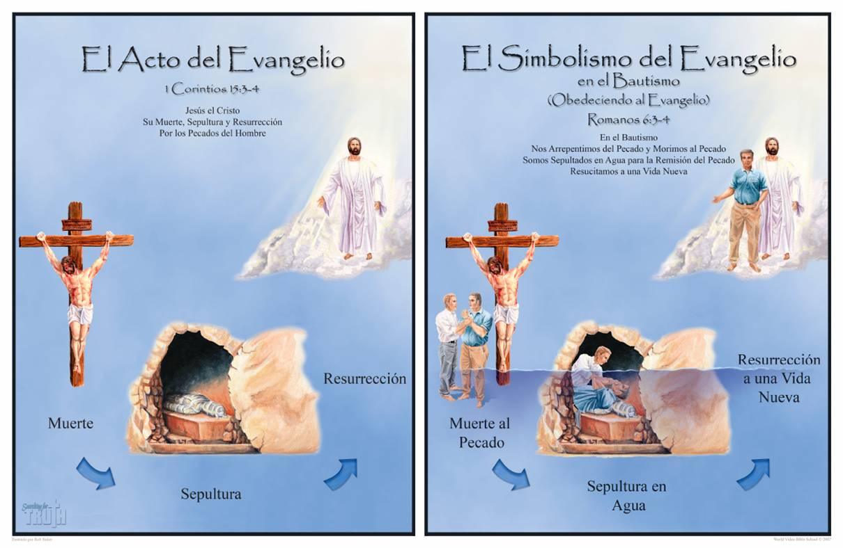
Por lo que veo en mi Biblia, el Cielo para mí comenzó el día que recibí la vida eterna. Ese es el Cielo.

Slide 13
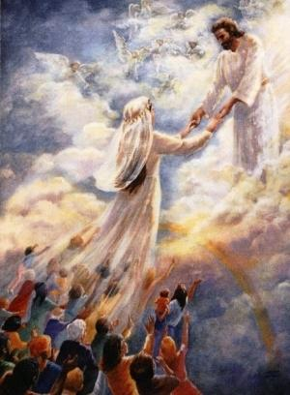
Somos la esposa de Cristo, si estamos firmes de manera individual ante Dios como Sus hijos o colectivamente como el Cuerpo de Cristo.
Quiero que usted y yo seamos una esposa entusiasmada, anticipándose a la unión, la unidad y la intimidad que está reservada para que disfrutemos en Cristo y con Dios.
¡Él desea simplemente hablarnos como un amigo le habla a otro amigo!

Slide 14
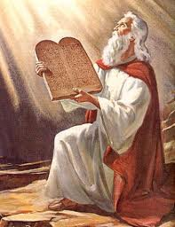
Éxodo 33:11 “Y hablaba Jehová a Moisés cara a cara, como habla cualquiera a su compañero. Y él volvía al campamento; pero el joven Josué hijo de Nun, su servidor, nunca se apartaba de en medio del tabernáculo.”
Moisés y Josúe se destacan en la biblia porque permitieron que Dios restaura sus vidas para servir a Dios en el Santuario.

Slide 15
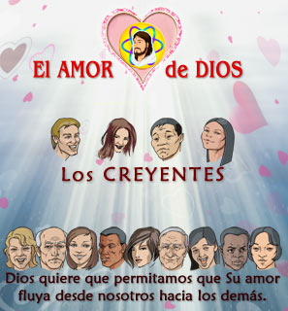
Juan 15:12-15 «Este es mi mandamiento: Que os améis unos a otros, como yo os he amado. 13Nadie tiene mayor amor que este, que uno ponga su vida por sus amigos.
Una de las características de que hemos sido reformados es por el amor que se tienen los unos a los otros.
14Vosotros sois mis amigos, si hacéis lo que yo os mando. 15Ya no os llamaré siervos, porque el siervo no sabe lo que hace su señor; pero os he llamado amigos, porque todas las cosas que oí de mi Padre, os las he dado a conocer.”

Slide 16
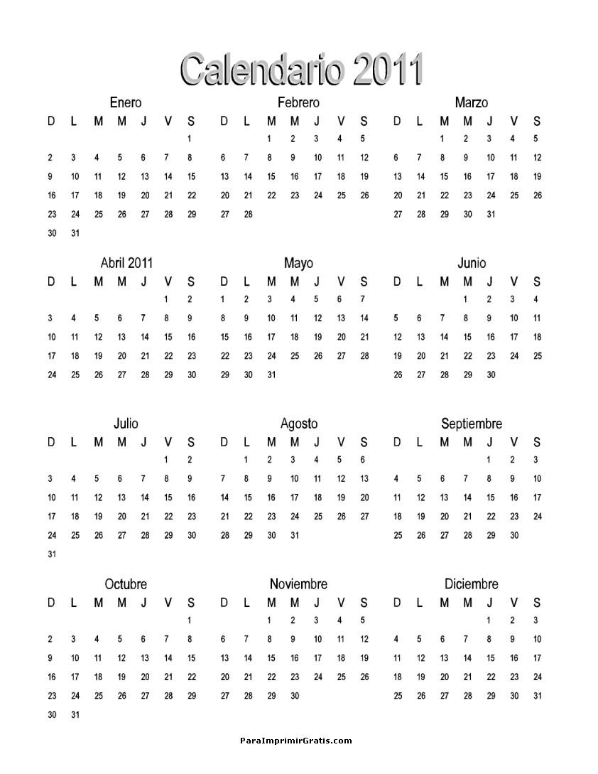
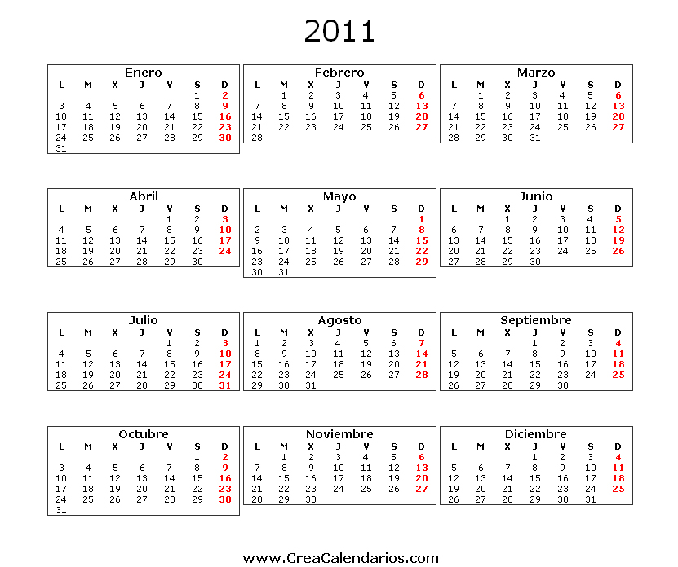
Otra característica de los que son restaurados es que se obedece la Santa Ley de Dios conforme Él lo ordenó.
Ordenada por Dios
Reformada por los hombres
Note que la que Dios ordena, la semana comienza el domingo, y la de los hombres comienza el lunes.

Slide 17
No permitamos que la religiosidad, la tradición de los hombres o cualquier denominación en la que hayas sido levantado, limite lo que puedes o no recibir de la Palabra del Señor. Allí existe un descanso en Él. La incredulidad nos impidió caminar en la herencia plena de todo lo que podemos tener en el espíritu.

Slide 18
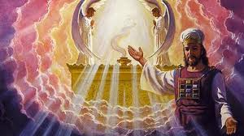
Quiero que te vuelvas hambriento de Dios y te enfoques más en estar hambriento por la manifestación de Su gloria, unidad e intimidad. ¡Y para ellos Dios volvió a abrir el jardín!
Dijo dice: »Acerquémonos, pues, confiadamente al trono de la gracia, para alcanzar misericordia y hallar gracia para el oportuno socorro» (Heb.4:16).

Slide 19
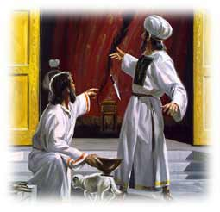
La Palabra de Dios dice que cuando Jesús murió en la cruz: “Y el sol se oscureció, y el velo del templo se rasgó por la mitad.” (Lucas 23:45)
Por esa razón el apóstol Pablo nos dice:. “Así que, hermanos, teniendo libertad para entrar en el Lugar Santísimo por la sangre de Jesucristo, 20por el camino nuevo y vivo que él nos abrió a través del velo, esto es, de su carne,”
Hebreos 10:19-20.
Cristo esta esperando tu oración para interceder por ti, no le dejes esperar más, el tiempo de gracia ya casi se termina

Slide 20
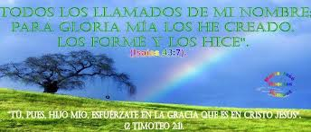
Es así, como el propósito que tenía Dios al crear al hombre, y que aparentemente fue interrumpido por Satanás a causa del pecado, siempre se cumplirá: Nuestro texto base dice: «todos los llamados de mi nombre; para gloria mía los he creado, los formé y los hice» Isaías 43:7.

Slide 21

Por esa razón digámosle a Dios: «Gracias Dios por haber perdonado nuestros pecados y habernos restaurado, te suplicamos por favor, nos fortalezca para permanecer en tus caminos, amando a mis hermanos y obedeciendo tu Santa Ley conforme tu lo pediste en Juan 14;15. Si todavía no te has entregado a Cristo, hazlo ahora mismo, es mi deseo. Amen.
Recuerda que Cristo viene pronto. Amen.

